Slide 1
Medición de la equidad en salud como transformación hacia sociedades justas y sostenibles.
Juan Garay
Cooperación UE, salud, cohesión social
Profesor de equidad y salud global
UC Berkeley, EASP Granada

Slide 2
Equidad de la salud
Principios éticos
Lógica dinamica
Análisis de la evidencia
Propuestas politicas

Slide 3
Principios éticos

Slide 4
A.- Principios eticos
PE1 : Definicion de salud
PE2 : Derecho efectivo a la salud
PE3 : Equidad de la salud

Slide 5
PE1.- Definición holistica de salud
“Un (completo)estado de bienestar fisico, psiquico y social
mediante la adaptacion a los desafíos de dichas naturalezas,
en equidad y sostenibilidad¨
(de forma que permita el disfrute de los mejores niveles de salud posible para todos, incluidas las proximas generaciones)¨

Slide 6
PE2.- Hacer operativo el derecho universal a la salud
1947 : Art 25 de la Carta Fundamental de los Derechos Humanos.
1966 : Art12 (+CG) del Pacto Internacional de los Derechos Economicos, Sociales y Culturales
  No ha sido ratificado por 33 Estados.
  Solo 13 Estados han firmado el protocol opcional.
Otras :
  1979 (CETFDCM (8 NR, 87 Pr Opc)
  1989 : CDI (3NR, 11PrtoopcCom),
  1990 : PIDT&F (140NR),
  2006 PIPD (50NR),
Notes:
Protocolo opcional del PIDESC, adoptado en 2008
Entro en vigor al firmar el decimo Estado, en 2013.
Hasta la fecha lo han firmado 13 Estados : Argentina, Bosnia, Ecuador, Salvador, Finlandia, Gabon, Mongolia, Montenegro, Portugal, Slovakia, Spain, Uruguay.

Slide 7
Articulo 25- Declaracion Universal de los Derechos Humanos, 1947.
Toda persona tiene derecho a un nivel de vida adecuado que le asegure, así como a su familia, la salud y el bienestar, y en especial la alimentación, el vestido, la vivienda, la asistencia médica y los servicios sociales necesarios; tiene asimismo derecho a los seguros en caso de desempleo, enfermedad, invalidez, viudez, vejez y otros casos de pérdida de sus medios de subsistencia por circunstancias independientes de su voluntad.
La maternidad y la infancia tienen derecho a cuidados y asistencia especiales. Todos los niños, nacidos de matrimonio o fuera de matrimonio, tienen derecho a igual protección social.

Slide 8
Artículo 12 : pacto Internacional de los derechos Económicos . Sociales y culturales. 1966.
1. Los Estados Partes en el presente Pacto reconocen el derecho de toda persona al disfrute del más alto nivel posible de salud física y mental.
2. Entre las medidas que deberán adoptar los Estados Partes en el Pacto a fin de asegurar la plena efectividad de este derecho, figurarán las necesarias para:
  a) La reducción de la mortinatalidad y de la mortalidad infantil, y el sano desarrollo de los niños;
  b) El mejoramiento en todos sus aspectos de la higiene del trabajo y del medio ambiente;
  c) La prevención y el tratamiento de las enfermedades epidémicas, endémicas, profesionales y de otra índole, y la lucha contra ellas;
  d) La creación de condiciones que aseguren a todos asistencia médica y servicios médicos en caso de enfermedad.

Slide 9
CG 14, art 12 PIDESC. 2000.
65 artículos y 31 notas
Art 1. La salud es un derecho humano fundamental e indispensable para el ejercicio de los demás derechos humanos….
Art 2 -3: ...instrumentos de derecho internacional reconocen el derecho del ser humano a la salud.
Art 4 : ...definición de la salud de la OMS, …no se limita al derecho a la atención de la salud ... amplia gama de factores socioeconómicos como la alimentación y la nutrición, la vivienda, el acceso a agua limpia potable y a condiciones sanitarias adecuadas, condiciones de trabajo seguras y sanas y un medio ambiente sano.

Slide 10
CG 14, art 12 PIDESC. 2000. (Cont.)
Art 5. …el pleno disfrute del derecho a la salud …objetivo es cada vez más remoto. ..factores internacionales y otros factores fuera del control de los Estados impiden la plena realización del artículo 12 en muchos Estados Partes.
Art 6. … contenido normativo del artículo 12 (parte I), en las obligaciones de los Estados Partes (parte II), en las violaciones (parte III) y en la aplicación en el plano nacional (parte IV), mientras que la parte V versa sobre las obligaciones de actores distintos de los Estados Partes.

Slide 11
Art 12 del CG 14 sobre el art 12 PIDESC
12. Elementos esenciales e interrelacionados, :
a) Disponibilidad de de establecimientos, bienes y servicios públicos de salud y centros de atención de la salud, incluyendo servicios de los factores determinantes básicos de la salud, .
b) Accesibilidad. Los establecimientos, bienes y servicios de salud deben ser accesibles a todos, sin discriminación alguna, dentro de la jurisdicción del Estado Parte. La accesibilidad presenta cuatro dimensiones superpuestas:
  i) No discriminación
  ii) Accesibilidad física : al alcance geográfico de todos los sectores de la población,
  iii) Accesibilidad económica (asequibilidad): Los pagos por servicios de atención de la salud y servicios relacionados con los factores determinantes básicos de la salud deberán basarse en el principio de la equidad,
  iv) Acceso a la información vs. confidencialidad.
c) Aceptabilidad. ética médica y culturalmente apropiados, , sensibles a los requisitos del género y el ciclo de vida.
d) Calidad. apropiados desde el punto de vista científico y médico y ser de buena calidad.

Slide 12
Obligaciones del Estado
Art 53 : …el Pacto impone claramente a cada Estado la obligación de adoptar las medidas que sean necesarias para que toda persona tenga acceso a los establecimientos, bienes y servicios de salud y pueda gozar cuanto antes del más alto nivel posible de salud física y mental. Para ello es necesario adoptar una estrategia nacional que permita a todos el disfrute del derecho a la salud, basada en los principios de derechos humanos que definan los objetivos de esa estrategia, y formular políticas y establecer los indicadores y las bases de referencia correspondientes del derecho a la salud

Slide 13
Obligaciones internacionales
Art 38 : … papel fundamental de la cooperación internacional y cumplir su compromiso de adoptar medidas conjuntas o individuales para dar plena efectividad al derecho a la salud. A este respecto, se remite a los Estados Partes a la Declaración de Alma-Ata, que proclama que la grave desigualdad existente en el estado de salud de la población, especialmente entre los países desarrollados y los país en desarrollo, así como dentro de cada país, es política, social y económicamente inaceptable y, por tanto, motivo de preocupación común para todos los país

Slide 14
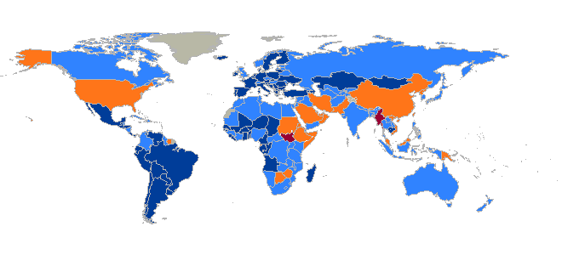
Mapa del numero de ratificaciones de tratados internacionales de derechos humanos
Status of Ratifications
15-18
10-14
5-9
0-4
http://indicators.ohchr.org/ : 0-4, 5-9, 10-14, 15-18

Slide 15
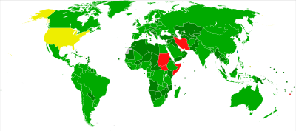
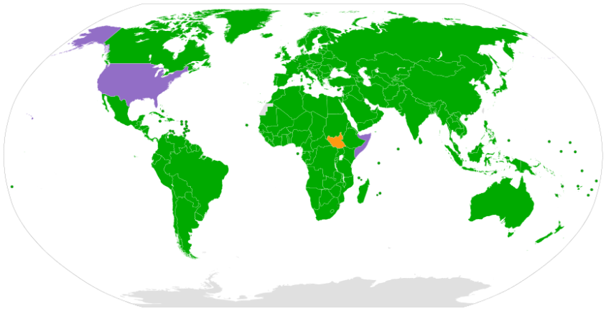
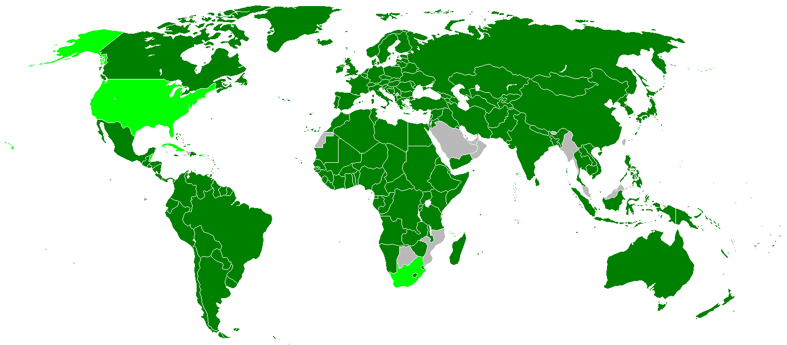
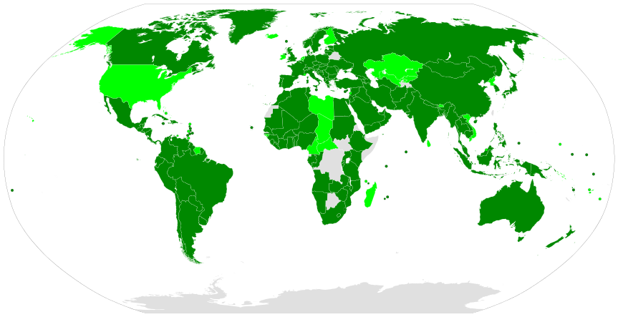
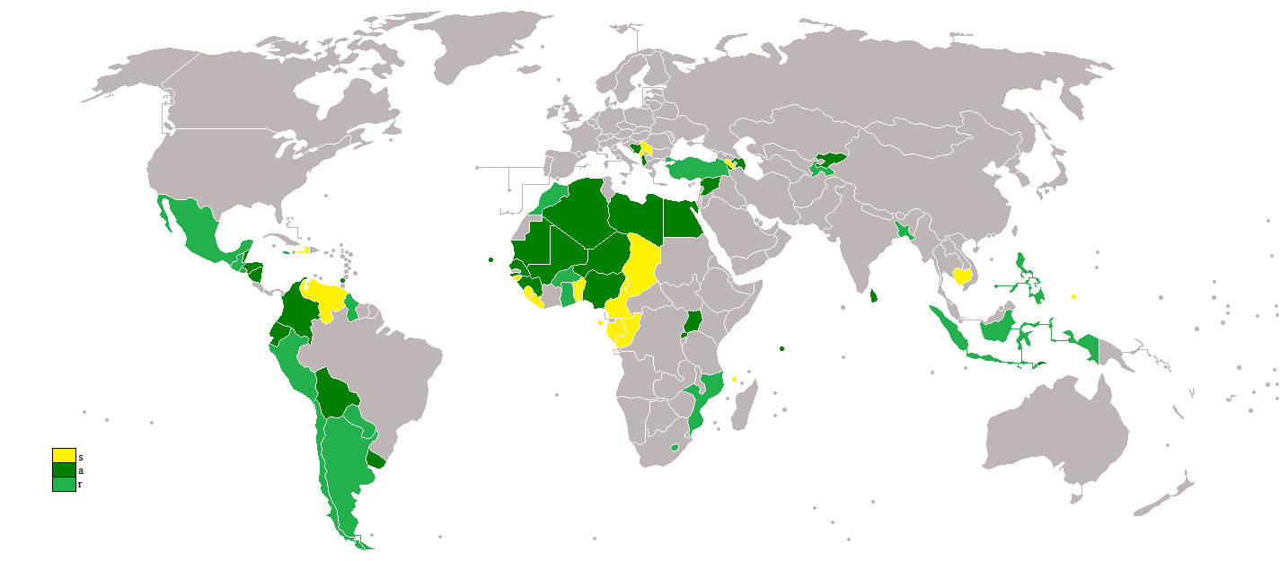
Principales tratados internacionales relacionados con el derecho a la salud : ratificaciones.
CETFDCM
CDI
PIDESC
CIPDTF
CIDPD

Slide 16
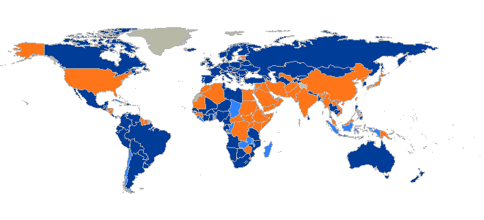
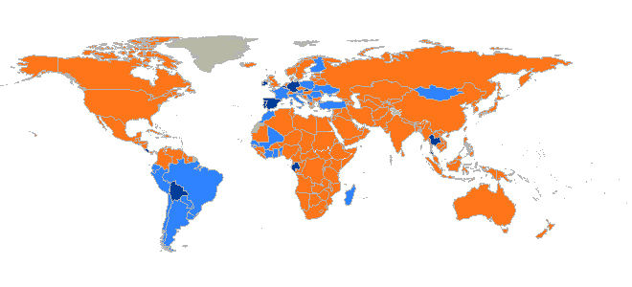
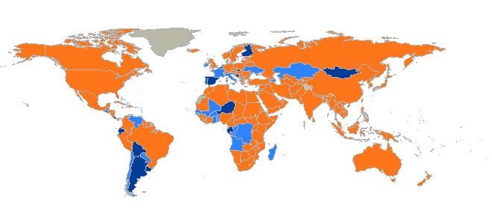
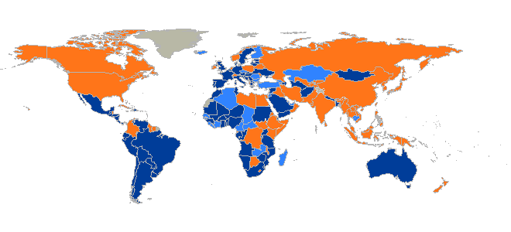
Protocolos opcionales

Slide 17
PE3.- Medir la etica del derecho a la salud mediante la equidad
1945 : Art. Constitucional de la OMS : Mejor salud posible para todos.
  Nunca se ha definido “mejor salud posible”.
  Nunca se ha medido si llega a todos.
  Todos debe incluir proximas generaciones (sostenible : equidad intergeneracional)

Slide 18
Lógica Dinámica

Slide 19
B. –Logica dinamica
LD1 : Enfoque de riesgos
LD2 : Enfoque de determinacion social
LD3 : Enfoque “holistico”

Slide 20
LD1 : Enfoque de riesgos
2002, OMS : Informe mundial de 26 riesgos : sin jerarquia.
2013, GBD 2010 : 1000 mill datos, 67 factores de riesgo atribuible : sesgadas?
Notes:
2004, OMS : Informe mundial de 24 riesgos :
Incluyen exposicion a dinamicas globales (el. Cambio climatico), medioambientales (ej. Contaminacion atmosferica) o sociales (ej. Abuso sexual infantil), estilos de vida (ej. Sexo no seguro, vida sedentaria, o baja igesta de frutas) o toxicos (alcohol o tabaco), efectos en marcadores en sangre (como Zinc, hierro, vitamina A, cholesterol, glucisa), hllazgos clinicos(tales como HTA) or acceso a intervenciones de salud (como contraceptivos).
2009, analisis de la CDSS : acciones en 16 areas
Early child development, healthier and safer cities, quality housing, rural land tenure and rights; agricultural development, full and fair employment and decent work, universal comprehensive social protection, health-care services with the principle of universal coverage of quality services, progressive taxation, international finance for health equity, health and health equity impact assessments in national and international economic agreements , gender equity, fair representation in decision-making, supports to marginalized groups, in particular indigenous peoples and improvement of civil registration for births and deaths.
2013, GBD 2010 : 67 factores de riesgo atribuible
Again mixes the different hierarchies of causes from the 2004 report, it includes many new environmental and occupational chemical risks, and unhealthy dietary behaviors (though surprising advocating for cow’s milk), and surprisingly excludes others such as unsafe sex, claimed in 2004 to be the second attributable risk of ill health globally.

Slide 21
Attributable risks in DALYs year 2000 (WHR 2000)
 | Males | Females | Both sexes | % of Total
 | (000) | (000) | (000)
Childhood and maternal undernutrition
Underweight | 69 733 | 68 067 | 137 801 | 17.20%
Iron deficiency | 15 756 | 19 301 | 35 057 | 4.38%
Vitamin A deficiency | 11 596 | 15 042 | 26 638 | 3.33%
Zinc deficiency | 14 201 | 13 833 | 28 034 | 3.50%
Other diet-related risks and physical inactivity |  |  |  | 0.00%
Blood pressure | 34 920 | 29 350 | 64 270 | 8.02%
Cholesterol | 22 136 | 18 301 | 40 437 | 5.05%
Overweight | 15 543 | 17 872 | 33 415 | 4.17%
Low fruit and vegetable intake | 15 117 | 11 544 | 26 662 | 3.33%
Physical inactivity | 10 159 | 8 933 | 19 092 | 2.38%
Sexual and reproductive health risks |  |  |  | 0.00%
Unsafe sex | 42 600 | 49 269 | 91 869 | 11.47%
Lack of contraception | … | 8 814 | 8 814 | 1.10%
Addictive substances |  |  |  | 0.00%
Tobacco | 48 177 | 10 904 | 59 081 | 7.38%
Alcohol | 49 397 | 8 926 | 58 323 | 7.28%
Illicit drugs | 8 669 | 2 549 | 11 218 | 1.40%
Environmental risks |  |  |  | 0.00%
Unsafe water, sanitation and hygiene | 27 432 | 26 726 | 54 158 | 6.76%
Urban air pollution | 4 413 | 3 452 | 7 865 | 0.98%
Indoor smoke from solid fuels | 19 040 | 19 499 | 38 539 | 4.81%
Lead exposure | 7 112 | 5 814 | 12 926 | 1.61%
Climate change | 2 700 | 2 816 | 5 517 | 0.69%
Occupational risks |  |  |  | 0.00%
Risk factors for injury | 12 071 | 1 054 | 13 125 | 1.64%
Carcinogens | 1 138 | 283 | 1 421 | 0.18%
Airborne particulates | 2 771 | 267 | 3 038 | 0.38%
Ergonomic stressors | 485 | 333 | 818 | 0.10%
Noise | 2 788 | 1 362 | 4 151 | 0.52%
Other selected risks to health |  |  |  | 0.00%
Unsafe health care injections | 6 356 | 4 105 | 10 461 | 1.31%
Childhood sexual abuse | 2 934 | 5 302 | 8 235 | 1.03%
Total | 447 244 | 353 718 | 80096500% | 100%

Slide 22
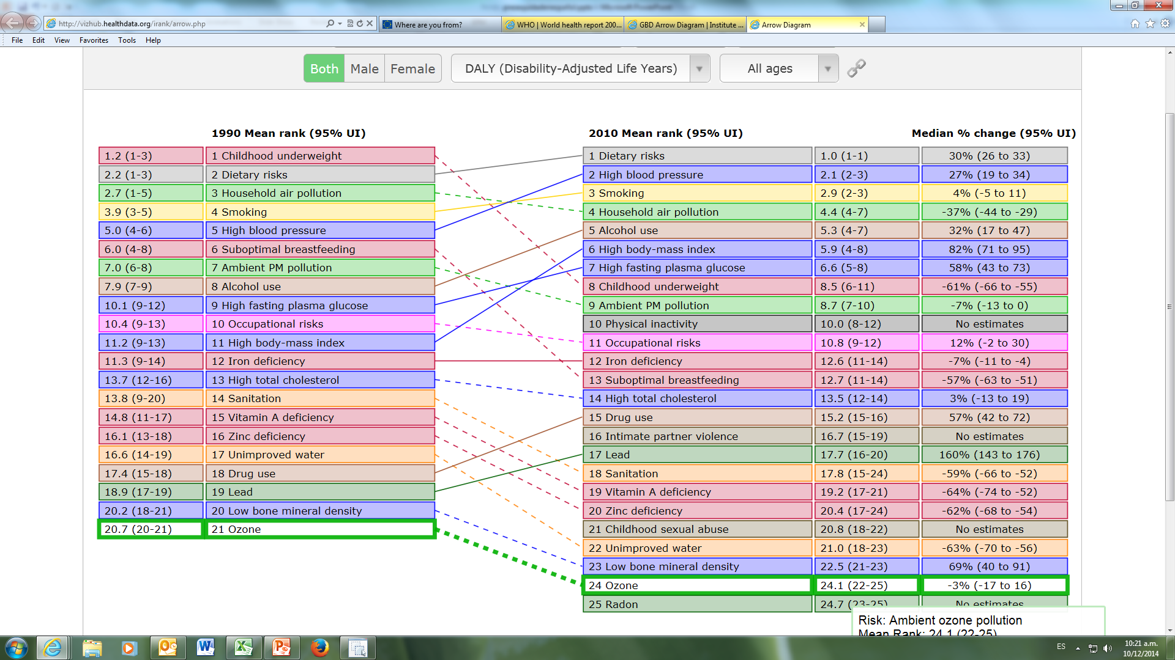
GBD 2010 : risk trend 1990-2020
The authors explained the exclusion as due to “the absence of robust estimates of exposure or available approaches to determine the proportion of HIV infection that is attributable to unsafe sexual practices by country over time,

Slide 23
LD 2 : Determinantes sociales
2009, Analisis de la CDSS, Informe, Resolucion AMS : acciones en 16 areas : arbitrarias?
Enfoque de politicas socioeconomicas vs. base de derechos humanos?
Enfoque Social vs. Ambiental?
Enfoque de politicas globales y nacionales vs ciudadanas?

Slide 24
Datos anecdóticos :
Ejemplos de "inequidades sanitarias" entre países:
(x 2) : la esperanza de vida al nacer de las mujeres en Japón (86 años) duplica la que tienen las mujeres al nacer en Zambia (43 años);
(x 50) la tasa de mortalidad infantil (el riesgo de que un bebé muera entre el nacimiento y el momento de cumplir un año) es de 2 por 1000 nacidos vivos en Islandia, y de más de 120 por 1000 nacidos vivos en Mozambique;
(x 2000) el riesgo de muerte materna a lo largo de la vida durante el parto o poco después es de sólo 1 por cada 17 400 en Suecia, pero de 1 por cada 8 en el Afganistán.

Slide 25
Ejemplos de inequidades sanitarias dentro de un mismo país:
en Bolivia, la tasa de mortalidad infantil de los bebés de madres que no han cursado estudios supera los 100 por 1000 nacidos vivos, doble que la de los bebés de madres que han cursado por lo menos estudios secundarios es inferior a 40 por 1000 nacidos vivos;
la esperanza de vida de los aborígenes australianos es considerablemente inferior (59,4 para los varones y 64,8 para las mujeres) 25% menor que la de los australianos no aborígenes (76,6 y 82,0, respectivamente);
la esperanza de vida al nacer de los varones en el barrio de Calton, Glasgow, es de 54 años, 28 años menor que la de los varones de Lenzie, a unos pocos kilómetros de distancia;
la prevalencia de discapacidades de larga duración entre los varones europeos de 80 años o más es del 58,8% para los poco instruidos, y del 40,2% para los más instruidos.

Slide 26
Areas de acción en DSS
Condiciones de vida :
  Educación en la primera infancia
  Ciudades saludables
  Empleo y trabajo digno
  Atención universal a la salud
Poder y recursos
  Equidad sanitaria
  Equidad económica y fiscal
  Equidad de mercado/RSC
  Equidad de género
  Equidad en expresión/participacion
  Gobernanza mundial

Slide 27
Recomendación Informe DSS
Poner en marcha sistemas que permitan hacer un seguimiento sistemático de la equidad sanitaria y los determinantes sociales de la salud a nivel local, nacional e inter-nacional.

Slide 28
LD3 : Base social, politica e impacto en la salud holisitca y la equidad
Base social de la conciencia del bien comun y el ejercicio de la libertad.
Areas politicas de los derechos humanos, la ecologia, la economia y el conocimiento.
Dinamica de la salud de las necesidades basicas, de proteccion y de disfrute del potencial humano fisico y psicosocial.

Slide 29
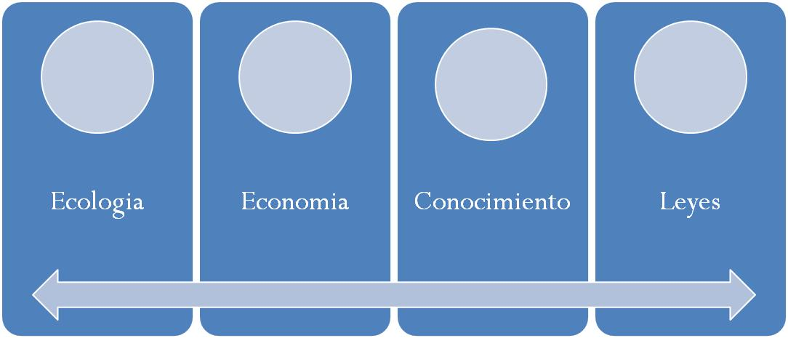
Equidad en Salud
Evolucion de la salud
Distribucion de la salud
Potencial fisico y psicosocial
Necesidades de seguridad
Necesidades basicas
Huella de carbono
Consumo y ahorro etico
Voto consciente
Impuesto responsable
Ejercicio (consciente) de Libertad hacia el bien común
Empatía
Información

Slide 30
Factores de la equidad en salud
Equidad en Salud
Evolucion de la salud
Distribucion de la salud

Slide 31
Dinamica de la salud
Potencial fisico y psicosocial
Necesidades de seguridad
Necesidades basicas

Slide 32

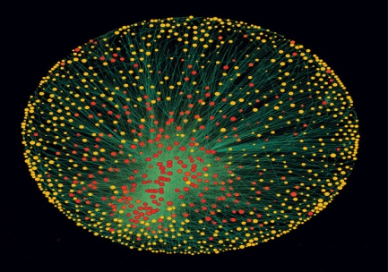


Areas politicas que afectan a la salud
Ecologia
Economia
Leyes
Conocimiento

Slide 33




Contribucion colectiva al bien comun
Huella de carbono
Consumo y ahorro etico
Voto consciente
Impuesto responsable

Slide 34
Condiciones para contribución al bien común
Ejercicio (consciente) de Libertad hacia el bien común
Empatía
Información

Slide 35
Analisis de la evidencia

Slide 36
C.- Analisis de evidencia
AE1 : Medicion de la carga de inequidad
AE2 : Distribucion de la carga de inequidad
AE3 : Umbral minimo de recursos para la dignidad
AE4 : Niveles de redistribucion eticos.
AE5 : Indice holistico de salud

Slide 37
Desigualdad vs Inequidad
 | Desigualdad | Inequidad
Concepto | Diferencias. | Diferencias injustas.
Medición | Diferencias o razones entre poblaciones. | Mejor nivel posible y sostenible : estimación de carga de inequidad.
Conclusiones | Conclusions arbitrarias. | Objetivo medible. inter/intranacional, intra/intergeneracional.
Estrategia | Enfoque en extremos inferiores : pobreza. Politicas para pobres (pobres politicas) | Enfoque en umbrales mínimos : dignidad. Políticas de derechos universales y cohesión/justicia social.
Efecto | Mitigador | Transformador

Slide 38
Statistical analysis of LE trend

Slide 39
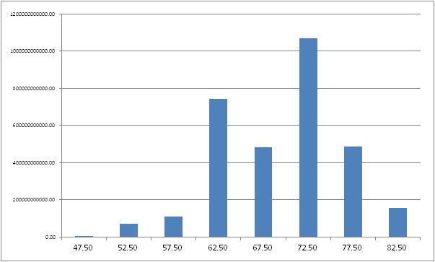
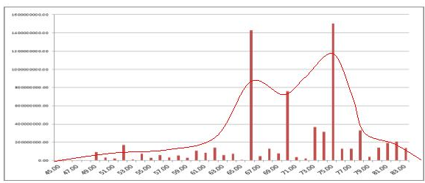
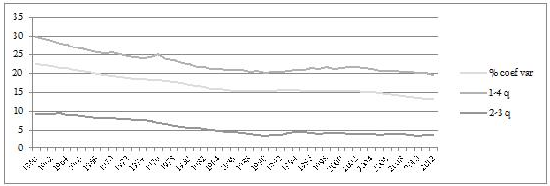
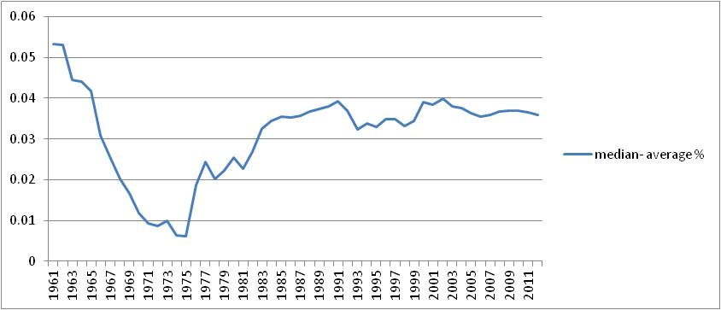
Mathematical dispersion of LE, 2012 and dispersion/skewed trends

Slide 40
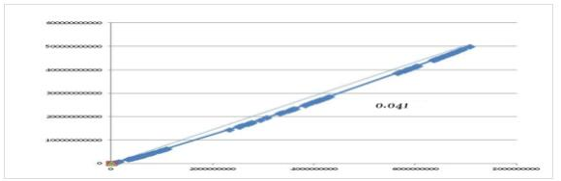
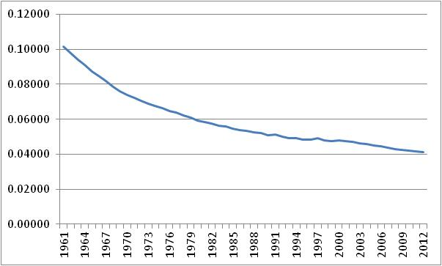
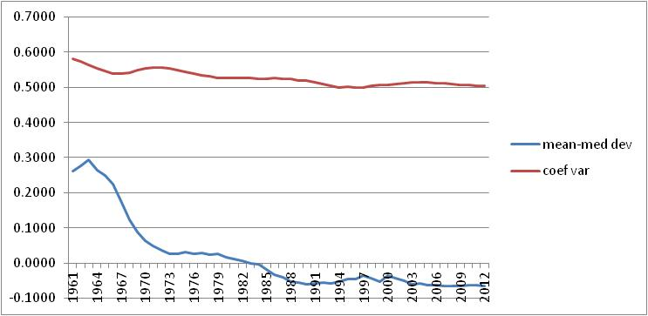
Gini de la EV mundial

Slide 41
AE1a. Mejor salud factible y sostenible : umbrales y correlaciones
Suministro limitado : umbrales de factibilidad y sostenibiidad
Suministro ilimitado : correlaciones y condiciones
Recursos economicos :
  Modelos factibles/replicables :
  < PIB medio mundial
Recursos ecologicos :
  Modelos Sostenibiles :
  < Limites planetarios
Conocimiento y capital social
  Desarrollar/disfritar el potencial individual por la Educacion, empleo y participacion
Marcos legales
  Derechos universales y responsabilidades

Slide 42
Metodología de análisis de la carga de inequidad global en salud
I: definición de estándares de mejor salud posible y sostenible
Definición de Mejor Salud Posible : Selección de modelos de buena salud, equitables y sostenibles.
  Base de datos del Banco Mundial 1960-2013 : Medias de esperanza de vida (EV) y PIB pc (ajustado a valor adquisitivo) ponderadas según población. Datos 2000-2010 sobre emisiones de CO2 per cápita.
  Selección de países con EV mayor que la media mundial (S: saludables) y PIB pc menor que la media mundial (equitables E), de forma constante entre 1960-2012.
  Selección de países BnA con huella de carbono bajo limite planetario 2000-2020 (Est 2.5 Tm.) (Sostenibles S).
  Países SES : descripción de características de población, EV, renta, CO2, y sus tendencias.
  Representación en gráficos y mapas interactivos.
`

Slide 43
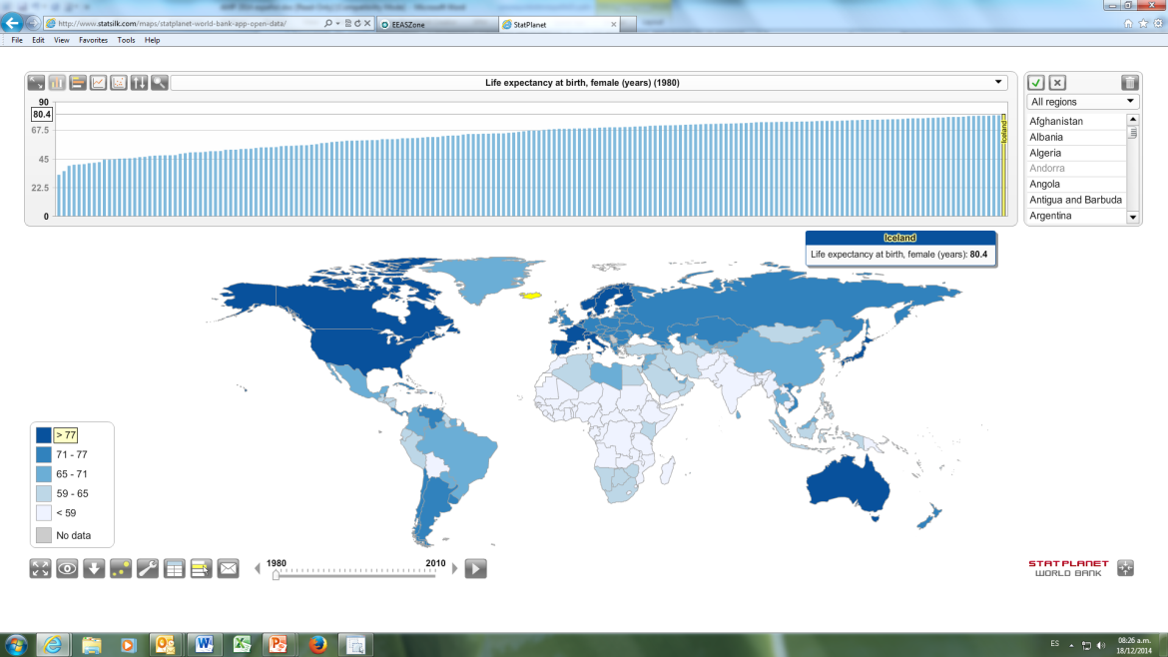
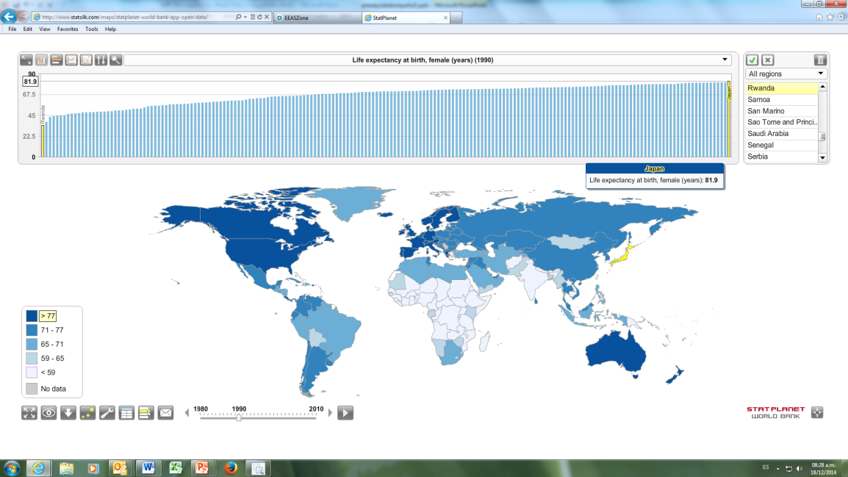
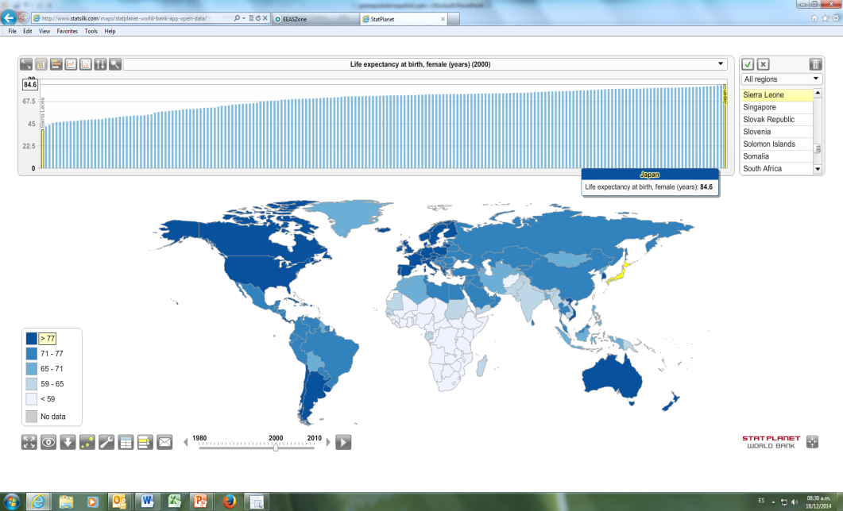
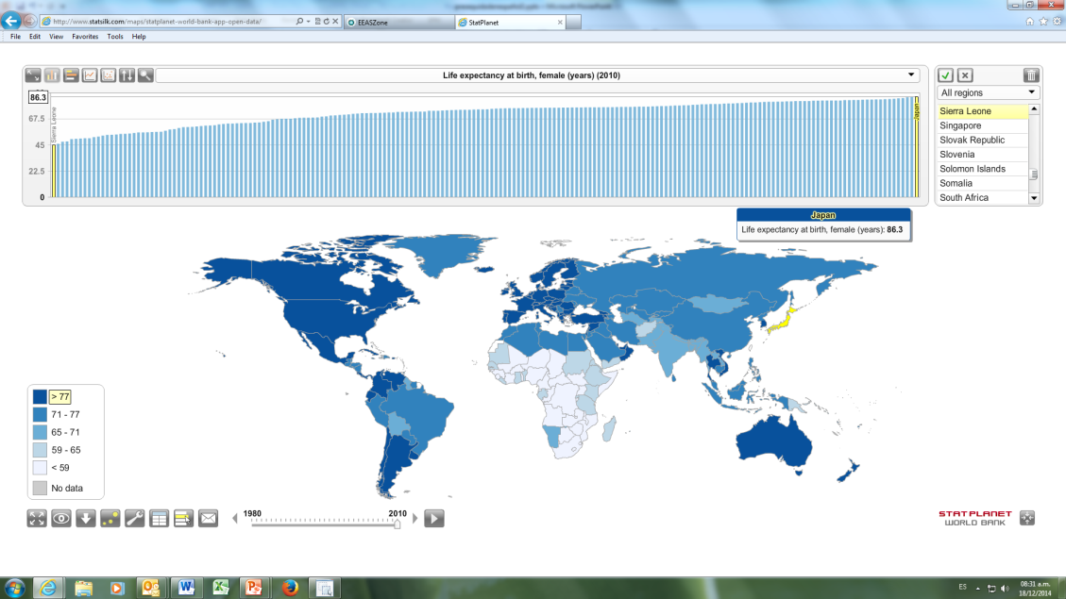
Esperanza de vida en mujeres

Slide 44
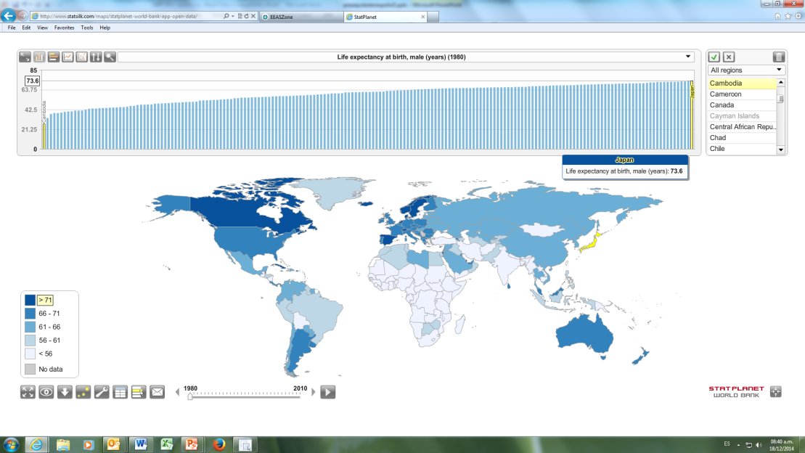
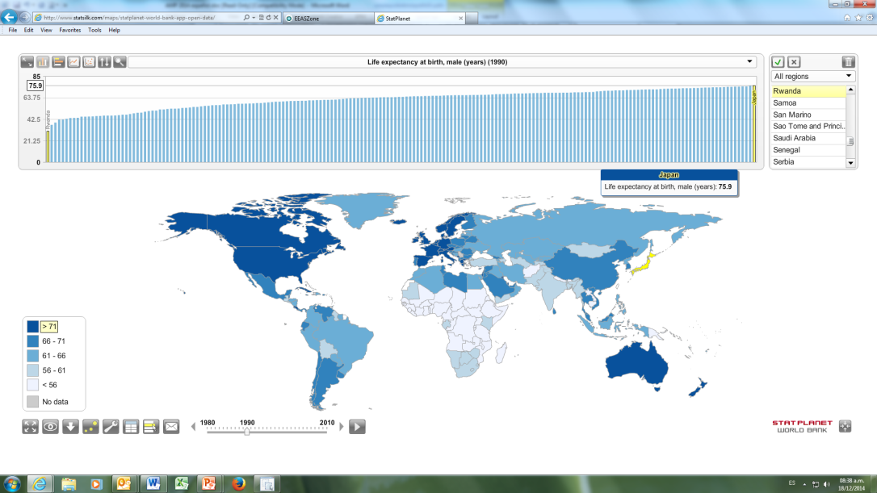
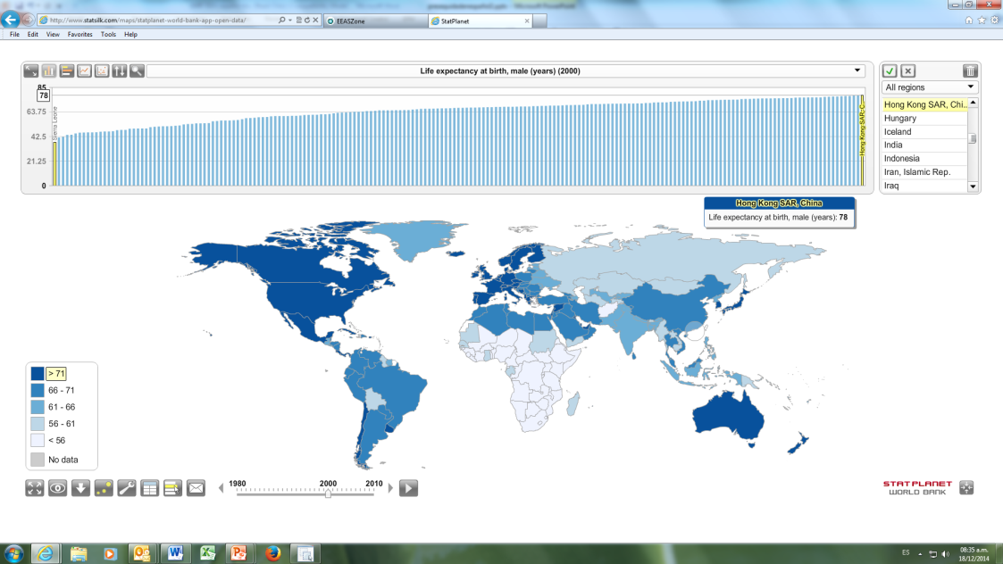
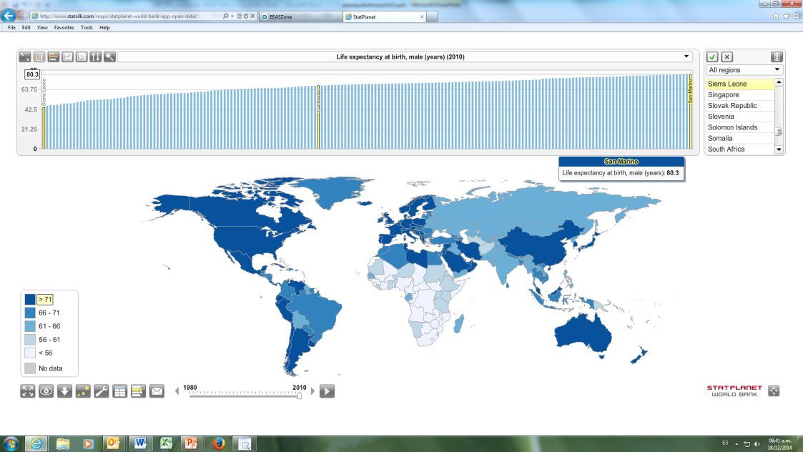
Esperanza de vida en hombres

Slide 45
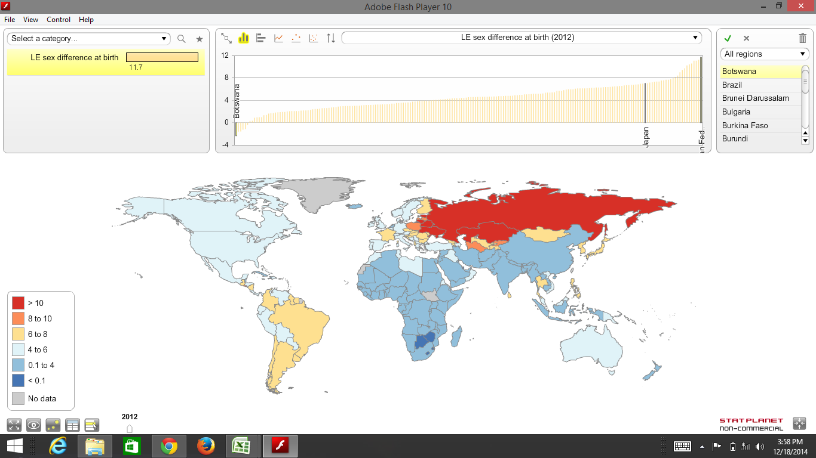
LE sex gap

Slide 46
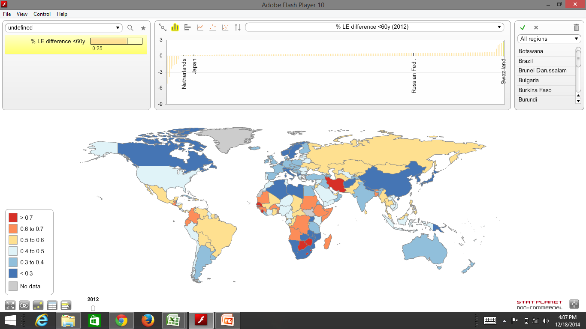
Share of LE sex gap in under 60

Slide 47
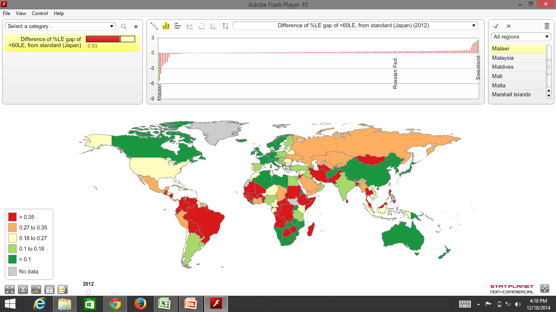
Difference of share of sex gap <60, from standard (Japan)

Slide 48
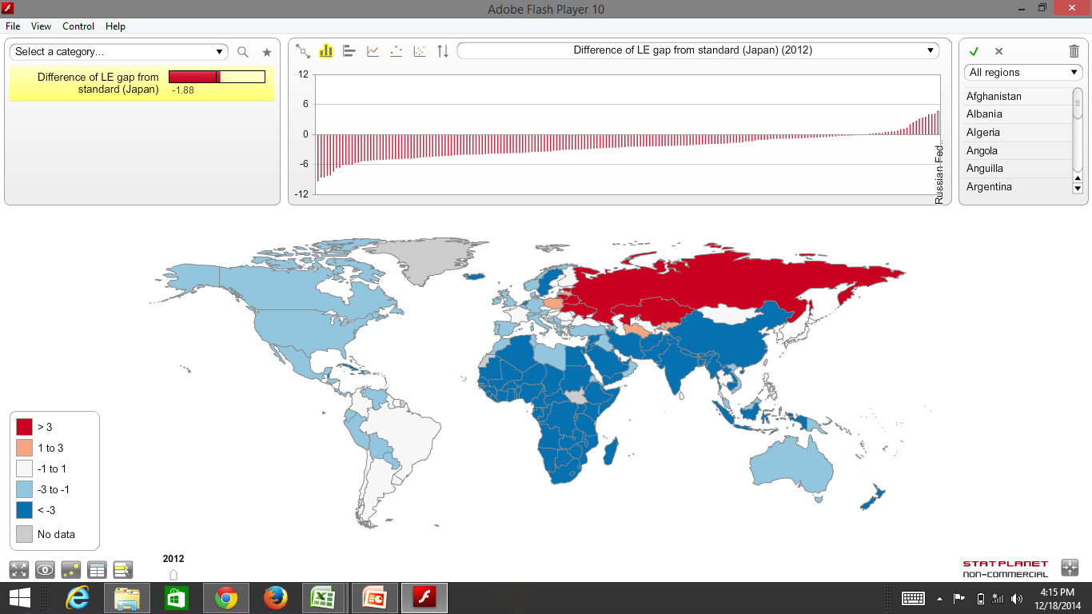
Sex gap difference from standard (Japan)

Slide 49
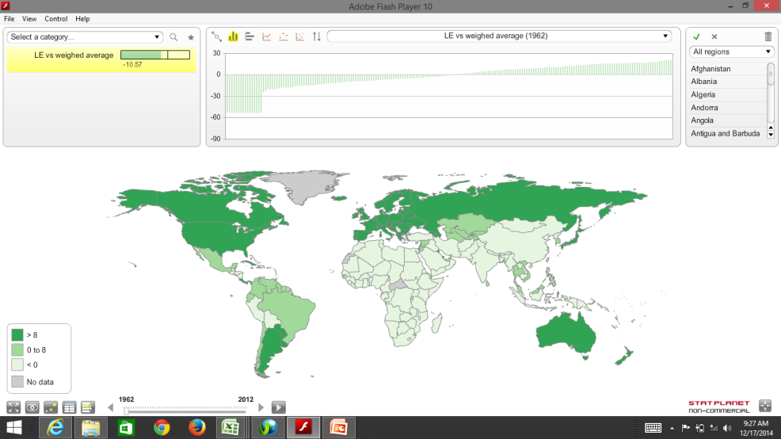
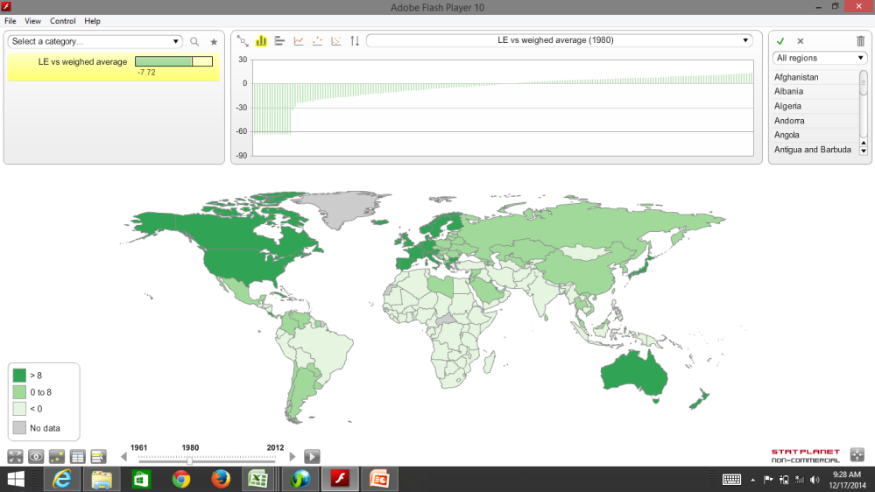
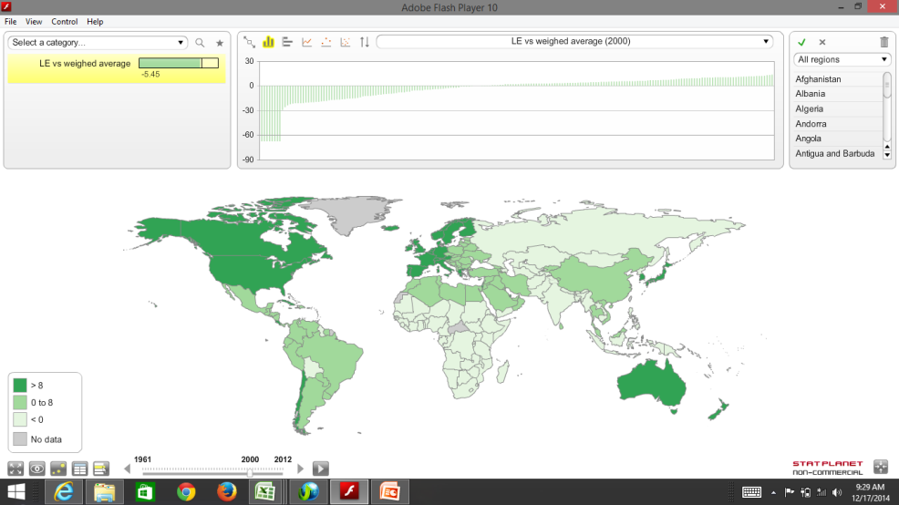

Mapa según EV 1960-2012 : Modelos saludables (video Statplanet)

Slide 50
Correlation of health with economic resources between countries
  For all countries, the correlation is quite strong by logarithmic regression (R2=0,7, meaning some 70% of the variation of life expectancy can be explained/predicted by GDP pc).
  The correlation improves slightly (to 0,73) when excluding countries with mortality rate due to HIV/AIDS > 250/100,000.
  The correlation remains strong for healthz life expectancy but weakens for mortality rates espcially in children and is weaker in all indiators for girls and women

Slide 51
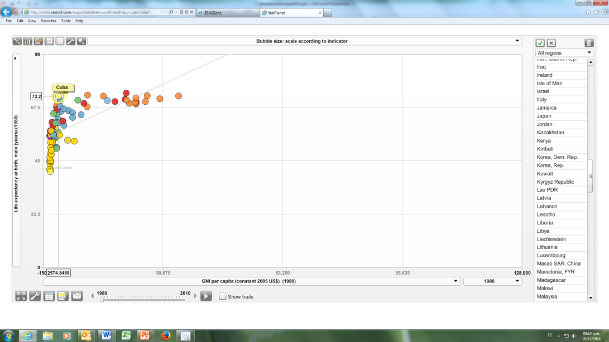
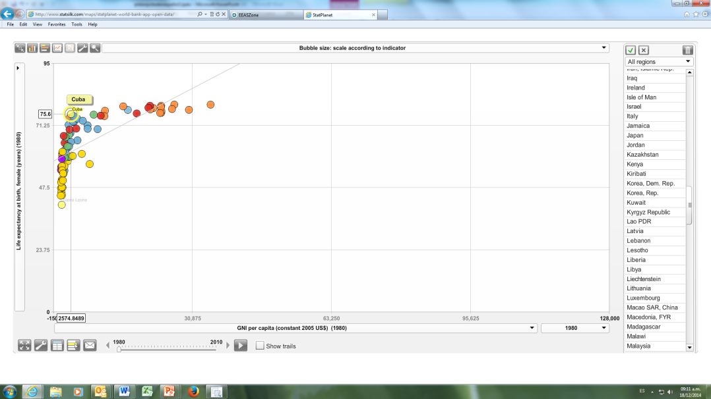
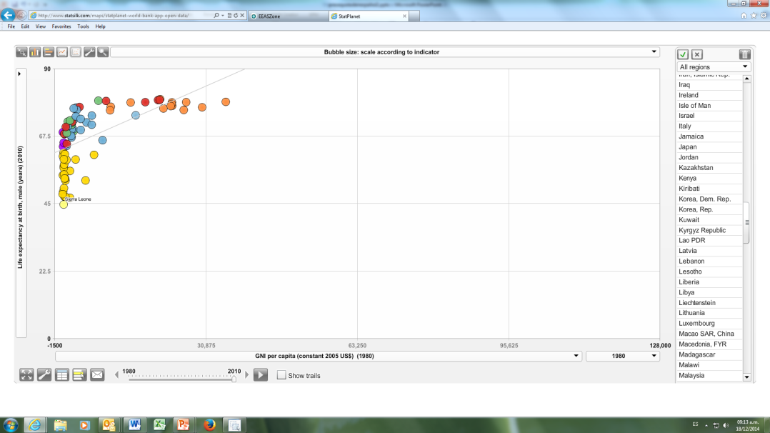
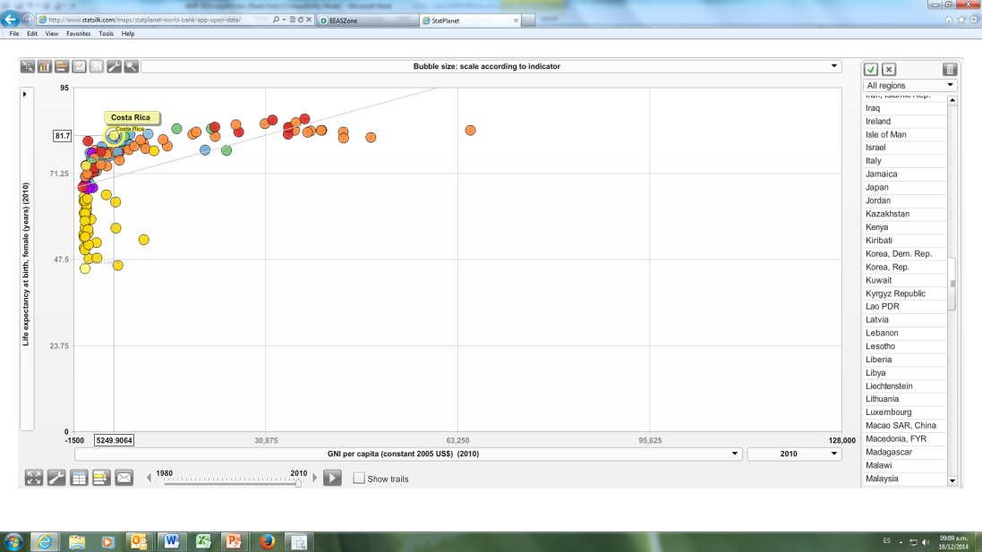
Correlacion PIB pc y EV

Slide 52
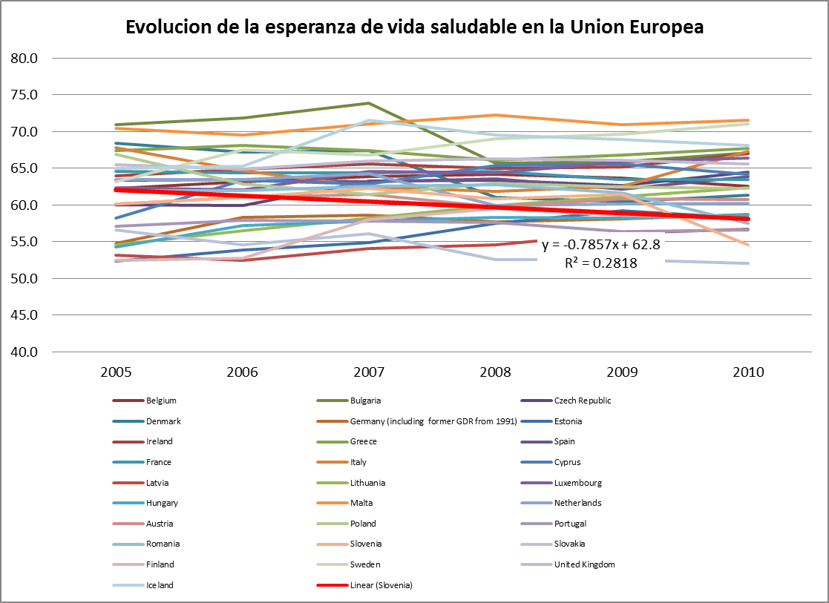
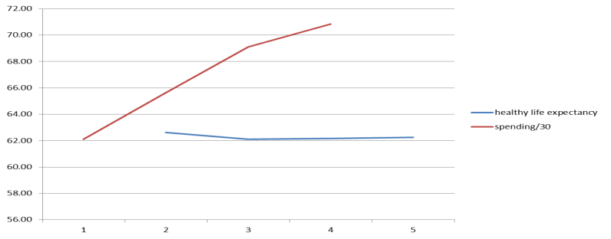
EU health challenge : reaching the limits of sustainability and impact
GEO/TIME | 2005 | 2006 | 2007 | 2008 | 2009 | 2010 | diferencia 2005-2010
European Union ( | 62.1 | 62.4 | 62.6 | 62.2 | 62 | 62.6 | 0.5
Belgium | 62.3 | 63.2 | 63.9 | 64.2 | 63.7 | 62.6 | 0.3
Bulgaria | 71 | 71.9 | 73.9 | 65.7 | 65.9 | 67.1 | -3.9
Czech Republic | 60 | 59.9 | 63.3 | 63.4 | 62.7 | 64.5 | 4.5
Denmark | 68.4 | 67.2 | 67.4 | 61 | 60.4 | 61.4 | -7.0
Germany (1991) | 54.8 | 58.3 | 58.6 | 57.7 | 58.1 | 58.7 | 3.9
Estonia | 52.4 | 53.9 | 54.9 | 57.5 | 59.2 | 58.2 | 5.8
Ireland | 64 | 64.9 | 65.6 | 65 | 65.2 | 67 | 3.0
Greece | 67.4 | 68.1 | 67.4 | 66.1 | 66.8 | 67.7 | 0.3
Spain | 63.4 | 63.5 | 63.2 | 63.6 | 62.2 | 63.9 | 0.5
France | 64.6 | 64.4 | 64.4 | 64.6 | 63.5 | 63.5 | -1.1
Italy | 67.8 | 64.7 | 62.5 | 61.9 | 62.6 | 67.3 | -0.5
Cyprus | 58.2 | 63.4 | 62.9 | 65.4 | 65.6 | 64.2 | 6.0
Latvia | 53.2 | 52.5 | 54.1 | 54.6 | 56.2 | 56.7 | 3.5
Lithuania | 54.6 | 56.5 | 58.2 | 59.9 | 61.2 | 62.4 | 7.8
Luxembourg | 62.4 | 62.1 | 64.6 | 64.4 | 65.9 | 66.4 | 4.0
Hungary | 54.3 | 57.2 | 57.8 | 58.3 | 58.2 | 58.6 | 4.3
Malta | 70.4 | 69.5 | 71.1 | 72.3 | 71 | 71.6 | 1.2
Netherlands | 63.5 | 63.5 | 64.3 | 59.9 | 60.1 | 60.2 | -3.3
Austria | 60.1 | 61 | 61.5 | 59.7 | 60.8 | 60.7 | 0.6
Poland | 66.9 | 62.9 | 61.5 | 63 | 62.5 | 62.3 | -4.6
Portugal | 57.1 | 57.9 | 57.8 | 57.6 | 56.4 | 56.6 | -0.5
Romania | 62 | 62 | 62.6 | 62.8 | 61.7 | 57.5 | -4.5
Slovenia | 60.1 | 61 | 62.3 | 60.8 | 61.5 | 54.6 | -5.5
Slovakia | 56.6 | 54.6 | 56.1 | 52.6 | 52.6 | 52.1 | -4.5
Finland | 52.5 | 52.8 | 58 | 59.5 | 58.6 | 58.2 | 5.7
Sweden | 63.2 | 67.5 | 66.8 | 69 | 69.6 | 71.1 | 7.9
United Kingdom | 65.5 | 64.9 | 66 | 66.3 | 66.1 | 65.6 | 0.1
Iceland | 65 | 65.3 | 71.6 | 69.5 | 68.9 | 68.1 | 3.1

Slide 53
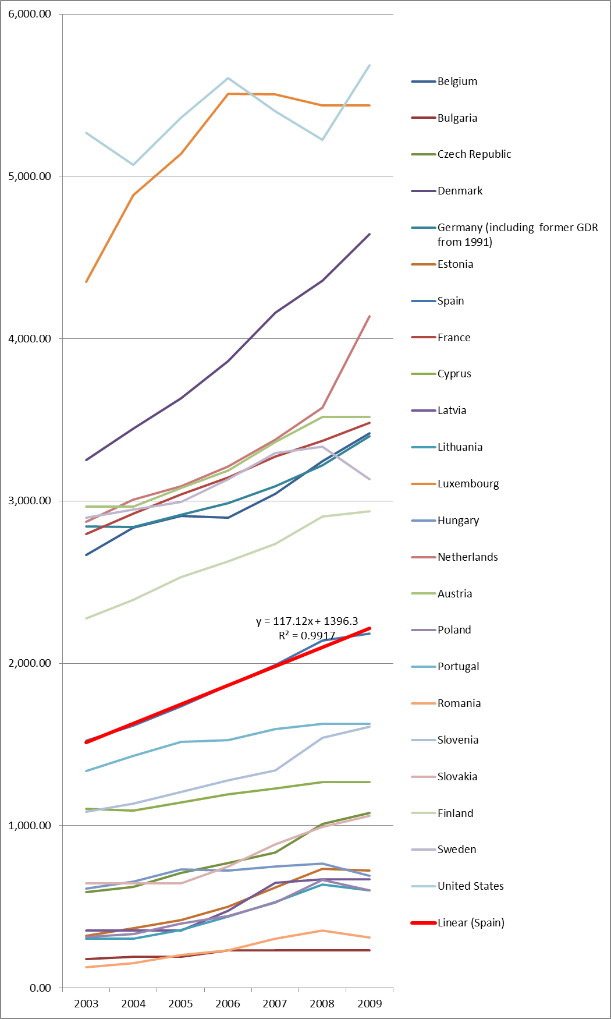
Health public spending in the EU
GEO/TIME | 2003 | 2004 | 2005 | 2006 | 2007 | 2008 | 2009 | diferencia 2003-2009
Belgium | 2,666.87 | 2,835.47 | 2,906.94 | 2,896.28 | 3,045.59 | 3,245.03 | 3,416.43 | 749.56
Bulgaria | 178.05 | 191.62 | 191.62 | 232.32 | 232.32 | 232.32 | 232.32 | 54.27
Czech Republic | 589.76 | 620.67 | 708.78 | 771.05 | 832.53 | 1,009.13 | 1,078.14 | 488.38
Denmark | 3,251.78 | 3,446.01 | 3,631.54 | 3,863.91 | 4,160.90 | 4,358.45 | 4,643.97 | 1,392.19
Germany) | 2,842.77 | 2,840.79 | 2,915.93 | 2,987.23 | 3,091.07 | 3,221.36 | 3,398.50 | 555.73
Estonia | 321.65 | 368.64 | 417.22 | 500.02 | 617.98 | 733.57 | 724.53 | 402.88
Spain | 1,523.51 | 1,617.13 | 1,735.25 | 1,864.49 | 1,990.66 | 2,139.44 | 2,183.27 | 659.76
France | 2,796.93 | 2,921.87 | 3,041.47 | 3,144.44 | 3,273.17 | 3,370.66 | 3,481.40 | 684.47
Cyprus | 1,101.40 | 1,092.78 | 1,142.89 | 1,192.20 | 1,227.65 | 1,268.55 | 1,268.55 | 167.15
Latvia | 354.45 | 354.45 | 354.45 | 474.94 | 647.78 | 669.75 | 669.75 | 315.30
Lithuania | 301.29 | 301.29 | 358.32 | 440.02 | 529.88 | 637.86 | 601.15 | 299.86
Luxembourg | 4,351.79 | 4,885.71 | 5,137.80 | 5,508.91 | 5,505.17 | 5,438.46 | 5,438.46 | 1,086.67
Hungary | 610.01 | 654.58 | 731.59 | 722.82 | 747.55 | 765.57 | 690.79 | 80.78
Netherlands | 2,872.74 | 3,007.22 | 3,092.04 | 3,213.11 | 3,379.12 | 3,573.88 | 4,138.60 | 1,265.86
Austria | 2,965.05 | 2,965.05 | 3,079.80 | 3,189.09 | 3,363.99 | 3,517.89 | 3,517.89 | 552.84
Poland | 313.13 | 331.85 | 397.94 | 442.35 | 524.59 | 666.96 | 599.47 | 286.34
Portugal | 1,337.51 | 1,428.70 | 1,514.01 | 1,524.71 | 1,595.16 | 1,627.41 | 1,627.41 | 289.90
Romania | 129.00 | 153.81 | 202.80 | 230.87 | 303.49 | 353.39 | 310.39 | 181.39
Slovenia | 1,086.84 | 1,134.35 | 1,207.43 | 1,279.95 | 1,338.78 | 1,541.68 | 1,607.55 | 520.71
Slovakia | 644.91 | 644.91 | 644.91 | 749.59 | 882.96 | 991.62 | 1,060.60 | 415.69
Finland | 2,275.53 | 2,390.92 | 2,529.57 | 2,626.63 | 2,735.35 | 2,904.01 | 2,935.88 | 660.35
Sweden | 2,898.67 | 2,946.97 | 2,994.08 | 3,135.28 | 3,294.16 | 3,335.71 | 3,133.64 | 234.97
average EU | 1,609.71 | 1,687.95 | 1,769.84 | 1,863.19 | 1,969.08 | 2,072.85 | 2,125.40 | 515.68
United States | 5,267.22 | 5,070.81 | 5,360.13 | 5,605.00 | 5,401.75 | 5,227.29 | 5,684.68 | 417.46

Slide 54
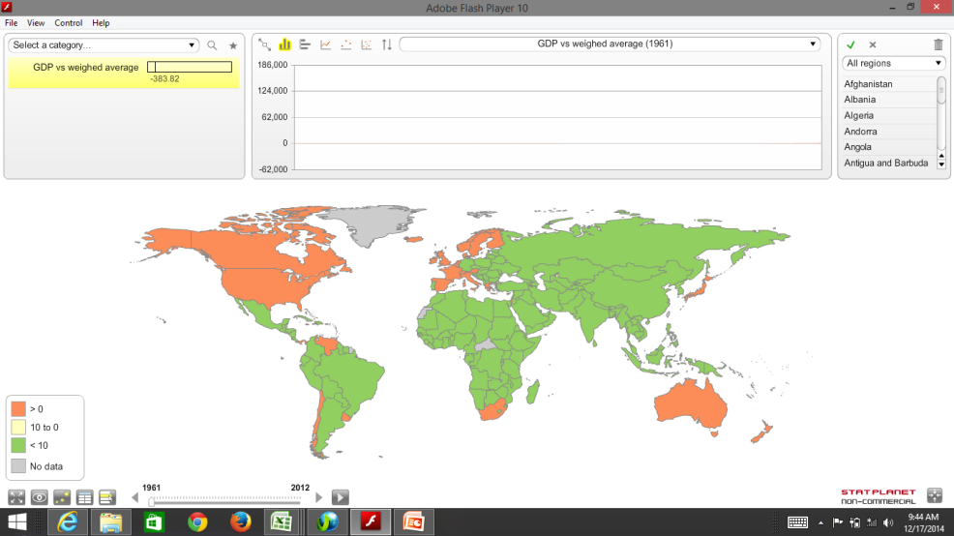
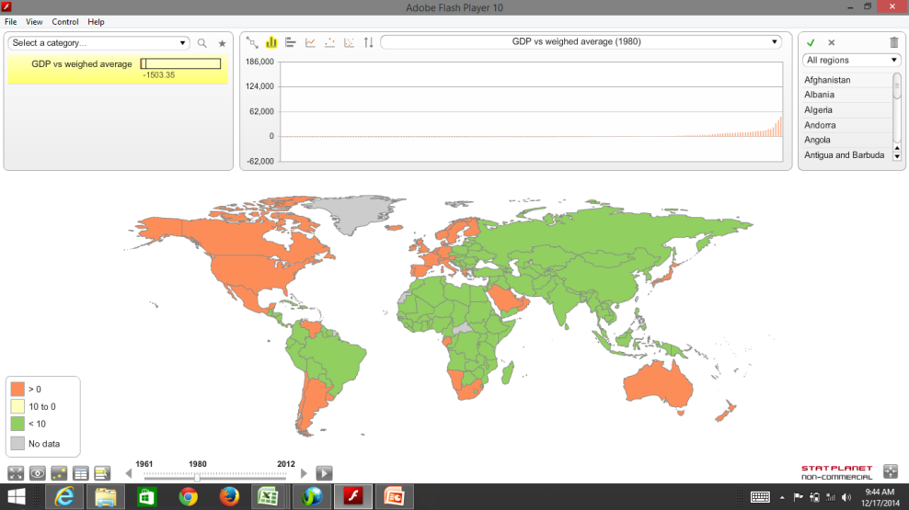

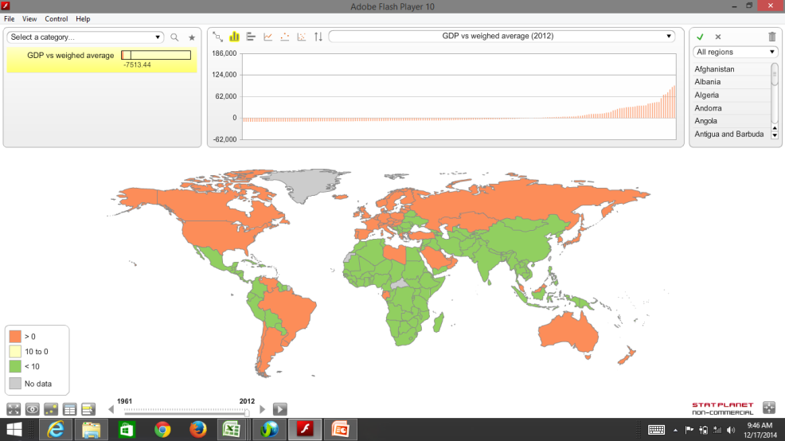
Mapa según PIB pc 1960-2012 video Statplanet

Slide 55
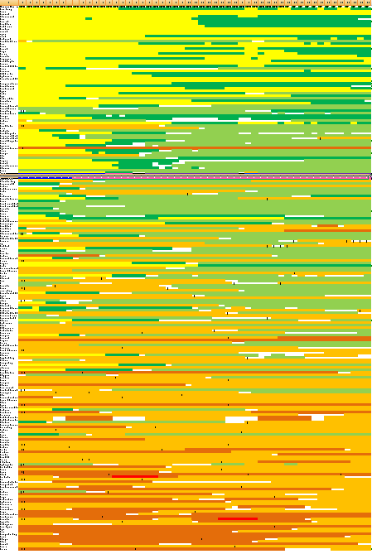
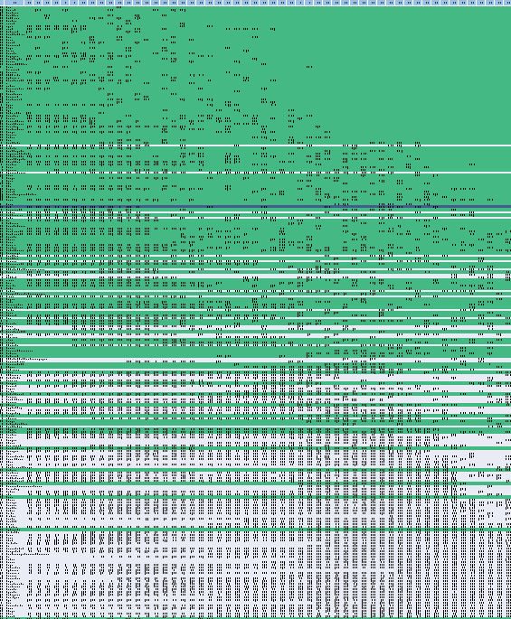
PIB y EV
1950-2010
PIB

Slide 56
Países con buena salud (> ,media) y equitables (replicables) por PIB pc < media, de forma constante 1960-2012
!.- Calculo de medias ponderadas por poblacion

Slide 57
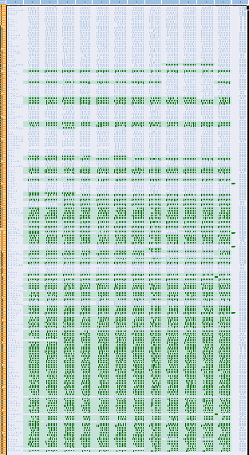
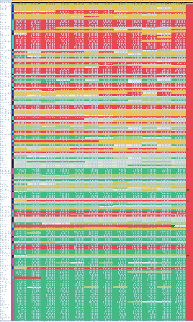
Mejor EV en modelos factibles y sostenibles ( 2.5 Tm CO2/pca)
1950-2010
PIB pc

Slide 58
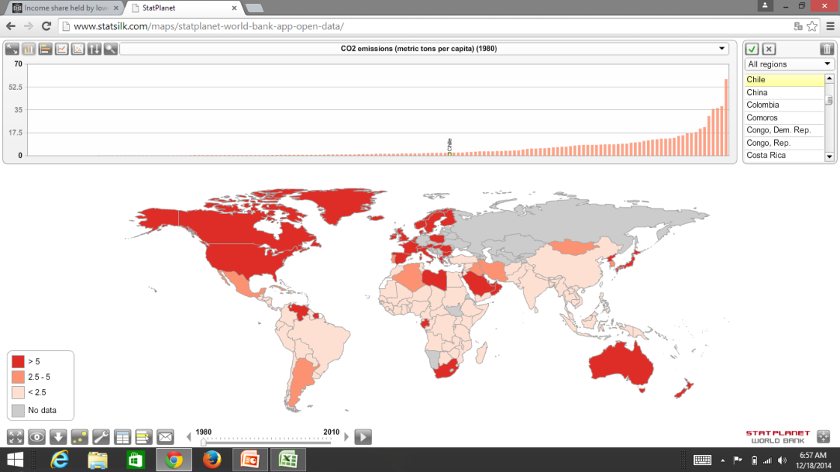



EVOLUTION CO2 EMISSIONS PC vs PLANET BOUNDARY

Slide 59

Mapa de paises segun sostenibilidad por huella de carbono per capita

Slide 60
Estándares de salud-facible-sostenible

Slide 61




Mapa de paises con EV > media ponderada

Slide 62




Mapa de países con EV > media ponerada y PIB pc < media

Slide 63

Modelos saludables y ec-replicables 2012
Statplanet video

Slide 64

Mapa de países con EV> mp, PIBpc<mp y em CO2 < L Pl constantes 1960-2012
(statplanet video)

Slide 65
Paises modelos constantes saludables, equitables y sostenibles (cSES)
Country Name | average 1960-2012 | average 1980-2012
Costa Rica | 72.93 | 76.72
Cuba | 73.51 | 76.08
Albania | 71.00 | 73.52
Vietnam | 68.92 | 72.08
St. Lucia | 68.32 | 71.67
Belize | 68.89 | 71.25
Georgia | 69.54 | 71.19
Sri Lanka | 68.26 | 70.92
Armenia | 70.15 | 70.79
St. Vincent | 67.87 | 70.34
Tonga | 68.09 | 70.23
Colombia | 66.45 | 69.92
Grenada | 67.19 | 69.58
Paraguay | 67.84 | 69.36

Slide 66
Poblacion de paises cSES (2013 Total 196m)

Slide 67

Evolucion de EV de modelos SES vs media ponderada mundial

Slide 68


Slide 69



Slide 70

Women survival to 65

Slide 71

Men survival to 65

Slide 72
Evolucion de PIB pc de modelos SES vs media ponderada mundial

Slide 73


Slide 74


Slide 75

LE vs GDP in 14cHRS

Slide 76

Evolucion y tendencias de EV de modelos SESvs limite planetario

Slide 77


Slide 78


Slide 79
Otras caracteristicas de los 14 paises SES
Tasa de pobreza extrema
Malnutricion
Iualdad de genero
Educacion
Salud
Redistribucion fiscal
Indice de desarrollo humano

Slide 80


Slide 81


Slide 82



Slide 83


Slide 84


Slide 85


Slide 86


Slide 87


Slide 88


Slide 89


Slide 90


Slide 91


Slide 92

Recaudacion fiscal

Slide 93


Slide 94
Metodología de análisis de la carga de inequidad global en salud
II: Estimación de muertes evitables.
B.- Comparación de la Mejor Salud Posible con la realidad: Ajuste de tasas de mortalidad.
  Base de datos demográficas de las Naciones Unidas : Población y número de muertes 1950-2010, en medias quinquenales y desagregadas en sexo y grupos de cinco años de edad (consistentes hasta 80 años).
  Calculo de las tasas medias de mortalidad por edad, sexo y quinquenio (1950-2010) de los 14 países SES.
  Ajuste de tasas para estimar "mejor salud posible) medida en mortalidad esperada por sexo, grupo de edad y media quinquenal 1950-2010.
  Estimación de carga de inequidad medida en muertes evitables por país/región, sexo, edad y quinquenio 1950-2010.
  Estimación de carga de inequidad medida en proporción de muertes que son evitables por país/región, sexo, edad y quinquenio 1950-2010.
  Estimación de carga de inequidad medida en años de vida perdidos por muertes prematuras y evitables por país/región, sexo, edad y quinquenio 1950-2010.
  Estimación de carga de inequidad medida en años de vida perdidos por muertes prematuras y evitables por país/región, sexo, edad y quinquenio 1950-2010.
  Estimación de pirámides de supervivencia por país/región (incluido grupo SES) sexo, edad y quinquenio 1950-2010.
  Representacion en graficas dinámicas Excel y mapas interactivos (Statplanet)

Slide 95
Total number of avoidable deaths 1950-2010
Period | Global avoid deaths
1950-1955 | 22378571
1955-1960 | 22359125
1960-1965 | 23681287
1965-1970 | 17540402
1970-1975 | 15953937
1975-1980 | 16333040
1980-1985 | 16360286
1985-1990 | 16561451
1990-1995 | 17603116
1995-2000 | 18591914
2000-2005 | 17428328
2005-2010 | 16821851

Slide 96

Gráfico de la distribucion de carga de inequidad en el tiempo
(interactive database)

Slide 97

Gráfico de la distribución de carga de inequidad por edades (interactive database)

Slide 98

Grafico de la distribucion de carga de inequidad
(muertes evitables) por sexos
(interactive database)

Slide 99

Principales países con muertes evitables

Slide 100

Principales paises con numero total de muertes evitables : evolucion en el tiempo

Slide 101
Proporción global de muertes evitables
Period | % global av deaths
1950-1955 | 46.9%
1955-1960 | 47.6%
1960-1965 | 49.3%
1965-1970 | 42.4%
1970-1975 | 39.3%
1975-1980 | 40.9%
1980-1985 | 40.6%
1985-1990 | 40.7%
1990-1995 | 42.1%
1995-2000 | 43.5%
2000-2005 | 40.6%
2005-2010 | 39.4%

Slide 102

Proporcion de muertes q.s. evitables por equidad global : evolucion en el tiempo (interactive database)

Slide 103

Proporcion de muertes q.s. evitables por equidad global :distribucion por edades (interactive database)

Slide 104

Proporcion de muertes q.s. evitables por equidad global : distribucion por sexos (interactive database)

Slide 105




Proporcion de muertes q.s. evitables en menores de 5 años por equidad global : mapa de distribucion geografica (video Staplanet 1950-2010, both, male and female)

Slide 106




Proporcion de muertes q.s. evitables entre 15 y 60 años por equidad global : mapa de distribucion geografica (video Staplanet 1950-2010, both, male and female)

Slide 107




Proporcion de muertes q.s. evitables en mayores de 65 años por equidad global : mapa de distribucion geografica (video Staplanet 1950-2010, both, male and female)

Slide 108




Proporcion de muertes q.s. evitables por equidad global : mapa de distribucion geografica (video Staplanet 1950-2010, both, male and female)

Slide 109

Distribucion en el tiempo de carga de inequidad en años de vida perdidos por inequidad global
(interactive database)

Slide 110

Distribucion entre grupos de edad de la carga de inequidad en años de vida perdidos por inequidad global (interactive database)

Slide 111

Distribución entre grupos de edad y sexos de la carga de inequidad en años de vida perdidos por inequidad global (interactive database)

Slide 112
Mapa de distribución de carga de inequidad medida en años de vida por muertes prematuras y evitables
Period | AVADs x Ineq Gl | Pobl | % lost AVAD pcy
1950-1955 | 523061410 | 2812128132 | 18.60%
1955-1960 | 634511137 | 3199903317 | 19.83%
1960-1965 | 771676573 | 3542162207 | 21.79%
1965-1970 | 678823240 | 3921030792 | 17.31%
1970-1975 | 670783737 | 4292543844 | 15.63%
1975-1980 | 677787215 | 4684568499 | 14.47%
1980-1985 | 677720360 | 5111098313 | 13.26%
1985-1990 | 688617471 | 5551862639 | 12.40%
1990-1995 | 690111246 | 5965482560 | 11.57%
1995-2000 | 690555496 | 6360035459 | 10.86%
2000-2005 | 637973314 | 6752392208 | 9.45%
2005-2010 | 606818689 | 7155578115 | 8.48%

Slide 113

Piramides de supervivencia
(interactive database)

Slide 114
Metodología de análisis de la carga de inequidad global en salud
III: Umbral de dignidad y niveles de redistribicion vital.
  Umbral mínimo de dignidad (UmD) : nivel de PIBpc medio de los países SES y estimacion de limite superior de PIB para distribucion de recursos compatible con la equidad en salud (LSEq)
  Problacion y deficit PIB de los países por debajo de UmD y poblacion y exceso PIB de los paises por encima del LSEq.
  Redistribución necesaria para la equidad en salud (RNEq) de los paises > LSEq a los paises < UmD.
  Relación de RNEq con AOD.
  Representación en tablas, gráficos y mapas.

Slide 115




Paises con PIB pc < (14 SES) =UmD : evolucion en el tiempo
(Statplanet)

Slide 116



% de poblacion mundial con PIB pc < (14 SES) =UmD : evolucion en el tiempo

Slide 117



% de muertes evitables que tienen lugar en paises por debajo del UmD
Ev av deaths in China 1990-2010

Slide 118


PIB total de países con PIB pc < UmD vs. resto del mundo

Slide 119



Proporción de la población y del PIB de los países <UmD

Slide 120




Surplus per capita, evolucion 1960-2012

Slide 121


Distribucion actual de la riqueza (econ.) en el mundo

Slide 122

PIB pc medio, UmD y maximo, en distribucion normal (+/- 2.6 Ds)

Slide 123

Distribucion normal en equidad
13600 $ pc
5400 $ pc
22800$pc

Slide 124


Proporcion del PIB de los países por encima (acaparadores) del límite superior (ético) de la equidad en salud

Slide 125


Población de los paises con acaparamiento (> max)

Slide 126


Distribucion del PIB y poblacion en paises > limite max.

Slide 127


Distribución de población y PIB según paises/UmD

Slide 128


Distribución del PIB según grupos de paises/UmD

Slide 129



GDP unequitable (unethical?) distribution

Slide 130

Relacion del exceso de PIB con el deficit en paises < UmD

Slide 131


Slide 132


Proporcion del exceso para mitigar el deficit vital

Slide 133
MDT segun modelos mas eficientes (SL-Vietnam)

Slide 134

Distr Poblacion mundial media vs. min 14SFS

Slide 135

Distr GDP mundial media vs. min 14SFSP

Slide 136


% del PIB >LMx, media vs minimo 14SFS

Slide 137



Paises con mayor responsabilidad redistributiva

Slide 138

Mapa de paises acaparadores y niveles de redistribución necesaria (proporción de PIB/PIB pc)
(Statplanet)

Slide 139


Slide 140




Slide 141



0.645

Slide 142



Transition to skewed equity by average 14HFS models

Slide 143

Transition to skewed equity by best efficiency HFS models

Slide 144







Transition from skewed inequity to progressive equity models

Slide 145
Pertinencia de la magnitud y distribucion de AOD
 | Average 1990-2010
Ethical contribution required Bn $ | 961 Bn(av) /320Bn(eff)
ODA provided Bn $ | 62 Bn
% of ODA of required eth contr | 6,5% (av)/19% (eff)

Slide 146
Diferencias del modelo de AOD con el modelo de redistribución ética
Aspecto | AOD | Redsitr. Basada en la ética de la equidad
Magnitud-objetivo | 0.7% de GDP | 25-30% de GDP
Donantes | Países OECD/DAC | Países > límite máximo (21750$)
Receptores | PVD lista BM? | Países < mUD (5187$)
Distribución | Arbitraria | Según capacidades y necesidades
Predictibilidad | Volátil | Vinculante, estable
Apropiación | Baja | Nacional/Internacional

Slide 147

Inequidad nacional : pocos datos y confusos?

Slide 148

Muertes evitables en países sin déficit de recursos (UmD)

Slide 149

Principales paises sin deficit (>UmD) y con muertes evitables : evolucion en el tiempo

Slide 150


Slide 151

IHDI : % de la diferencia media geometrica/aritmetica

Slide 152

Mapa de niveles de GINI

Slide 153


Slide 154

Mapa de razones entre quintiles y deciles de ingreso

Slide 155


Tasa de recaudación fiscal

Slide 156
Estimación de carga de inequidad nacional referencia con quintil superior) vs. Inequidad global

Slide 157
Indice integrado (individual/colectivo) de Salud : concepto
Salud individual :
  Esperanza de vida saludable
  Indice de felicidad
Salud colectiva
  Efecto negativo por acumulacion de recursos economicos
  Efecto negativo por agotamiento de recursos naturales

Slide 158
Metodología de análisis de la carga de inequidad global en salud
IV : Índice integrado de salud
  Estimación de esperanza de vida saludable (IHME: GBD 2010) y en felicidad (Informe Mundial de NNUU sobre la felicidad).
  Estimación del efecto negativo de acaparamiento > LSEq.
  Estimación del efecto negativo de agotamiento (> Limite planetario).
  Estimación del índice integrado de salud.
  Representación en mapas.

Slide 159
Collective dimension of health
Dimension | Efecto global | Efecto per capita
Acaparamiento de recursos | 1.254 Tn of unmet deficit (52% of GDP above max 21750$ pc : 2.33Tn, 30.5% of all GDP, Pop 1162 m), translates in 729 million LYLost | -1 LYLost /year for each 2005 US $ above max. Threshold (21750 US $ pc and year)
Agotamiento de recursos | WHO scenario : 14 Bn CO2 mTons above planetary limit -10m DALYs and 0.25 m clim-change-related deaths (?) | -0.05 DALY/CO2 mT pc emissions above 2.5.
 | 10% scenario :14 Bn CO2 mTons above planetary limit 70m DALYs and 2m clim-change-related deaths (?) | -0.35 DALY/CO2 mT pc emissions above 2.5

Slide 160


Slide 161


Slide 162
Contradiccion del crecimiento :
Por encima de umbral de acaparamiento, el crecimiento economico (aumento de ingresos) :
NO ES BUENO PARA OTROS : INDIRECTAMENTE PEVIENE DEL DERECHO A LA SALUD Y CAUSA MUERTES EVITABLES.
NO ES BUENO PARA LAS SIGUIENTES : GENERACIONES : NO ES CMPATIBLE CON LA SOSTENIBILIDAD AMBIENTAL Y CAUSA MUERTES EVITABLES EN SIG. GEN.
NO ES BUENO PARA LOS QUE CRECEN : NO CAUSA MEJOR SALUD Y DETERIORA OTROS INDICACDORES DE BIENESTAR HUMANO

Slide 163

Esperanza de vida saludable en mujeres
(video statplanet)

Slide 164

Esperanza de vida saludable en hombres
(video statplanet)

Slide 165

Indice de felicidad (statplanet)

Slide 166

Efecto de acaparamiento (video statplanet)

Slide 167

Efecto de agotamiento (video statplanet)

Slide 168

Índice integrado de salud-mujeres

Slide 169
Índice integrado de salud-hombres

Slide 170

Índice integrado de salud-todos
(statplanet)

Slide 171

Dimensiones del indice holistico de salud
(interactive database)

Slide 172


Slide 173



Slide 174


Slide 175
Tabla de países con mayor índice integrado de salud- mujeres
Nr | Country | IIS | Nr | Country | IIS
1 | Costa Rica | 59.50 | 15 | Malta | 45.56
2 | Panama | 57.91 | 16 | Greece | 45.21
3 | Venezuela | 55.63 | 17 | Ecuador | 44.24
4 | Mexico | 51.59 | 18 | Slovenia | 44.09
5 | Chile | 50.50 | 19 | Jordan | 43.37
6 | Jamaica | 49.44 | 20 | Honduras | 43.20
7 | Brazil | 49.36 | 21 | Cuba | 43.12
8 | Belize | 49.21 | 22 | Slovakia | 42.91
9 | Argentina | 48.65 | 23 | Guatemala | 42.84
10 | El Salvador | 47.92 | 27 | Viet Nam | 41.74
11 | Colombia | 47.41 | 29 | Albania | 40.97
12 | Uruguay | 47.22 | 62 | Armenia | 32.06
13 | Thailand | 46.82 | 69 | Sri Lanka | 31.54
14 | Paraguay | 45.83 | 77 | Georgia | 30.09

Slide 176
Tabla de países con mayor índice integrado de salud-hombres
Nr | Country | IIS | Nr | Country | IIS
1 | Costa Rica | 59.50 | 15 | Malta | 45.56
2 | Panama | 57.91 | 16 | Greece | 45.21
3 | Venezuela | 55.63 | 17 | Ecuador | 44.24
4 | Mexico | 51.59 | 18 | Slovenia | 44.09
5 | Chile | 50.50 | 19 | Jordan | 43.37
6 | Jamaica | 49.44 | 20 | Honduras | 43.20
7 | Brazil | 49.36 | 21 | Cuba | 43.12
8 | Belize | 49.21 | 22 | Slovakia | 42.91
9 | Argentina | 48.65 | 23 | Guatemala | 42.84
10 | El Salvador | 47.92 | 27 | Viet Nam | 41.74
11 | Colombia | 47.41 | 29 | Albania | 40.97
12 | Uruguay | 47.22 | 62 | Armenia | 32.06
13 | Thailand | 46.82 | 69 | Sri Lanka | 31.54
14 | Paraguay | 45.83 | 77 | Georgia | 30.09

Slide 177
Tabla de países con mayor índice integrado de salud-todos
Nr | Country | IIS | Nr | Country | IIS
1 | Costa Rica | 59.50453 | 15 | Malta | 45.56428
2 | Panama | 57.91393 | 16 | Greece | 45.2057
3 | Venezuela | 55.62659 | 17 | Ecuador | 44.24379
4 | Mexico | 51.58536 | 18 | Slovenia | 44.08806
5 | Chile | 50.50198 | 19 | Jordan | 43.36852
6 | Jamaica | 49.43553 | 20 | Honduras | 43.20191
7 | Brazil | 49.36103 | 21 | Cuba | 43.12193
8 | Belize | 49.21341 | 22 | Slovakia | 42.91484
9 | Argentina | 48.65015 | 23 | Guatemala | 42.83869
10 | El Salvador | 47.91698 | 27 | Viet Nam | 41.74108
11 | Colombia | 47.41195 | 29 | Albania | 40.96683
12 | Uruguay | 47.21658 | 62 | Armenia | 32.05772
13 | Thailand | 46.82193 | 69 | Sri Lanka | 31.53673
14 | Paraguay | 45.83477 | 77 | Georgia | 30.08923

Slide 178


Slide 179


El dilema de progreso y/o equidad
Modelo de equidad :puede seguir permitiendo el progreso medio?
Modelo presente : Progreso sin equidad : Carga de 20m de muertes anuales, una de cada tres…

Slide 180
International level:
  Adherence and compliance with the binding commitment (and reporting and accountability mechanisms) of all nations to social, economic and cultural rights, complementing political and civil rights and freedom. (ICESCRs and its optional protocol).
  Setting of global health feasible and sustainable standards, and monitoring frameworks (mapping its geographical and social inter-national distribution) on global health inequity (and the burden of global health inequity) as a/the barometer of international social inclusion/cohesion.
  Agreement of an international framework of economic equity enabling the right to life and health, and setting the redistribution levels and flows from countries above the maximum threshold to those below the minimum in a sufficient and binding way (in contrast with the present ODA framework).
  Agreement on the international ethical and legal must to limit carbon emissions and surface use per capita below the planetary boundaries.

Slide 181
National level :
  Constitutional recognition of the universal right to health through a national binding commitment (and reporting and accountability mechanisms) on social, economic and cultural rights, complementing civil right and freedom.
  Setting of national health feasible and sustainable standards, and monitoring frameworks (mapping its geographical and social sub-national distribution) of national health equity (and the burden of national health inequity) as a/the barometer of national social inclusion/cohesion.
  Agreement on a national framework of economic equity (minimum levels of dignity and maximum levels of hoarding) enabling the right to life and health, and setting the redistribution (fiscal equity) levels and flows from social groups with income above the maximum threshold to those below the minimum level of dignity.
  Agreement on the national legal and ethical must to limit carbon emissions and surface use per capita below the planetary boundaries.

Slide 182
Social and individual levels :
  Recognition on the fact that the universal right to health is feasible and an ethical must for all to strive towards it in her or his capacities and social roles. (for health workers a revised Hippocratic Oath promoting the universal right to health).
  Promotion by all means and ways of social and individual awareness and compliance with the ethical must of respecting, at individual level, the planetary boundaries (exhausting threshold), and the effect it has on our children and grand-children/coming generations.
  Recognition of the fact that income levels beyond a “hoarding” level have a negative impact on others (living below the minimum dignity threshold).

Slide 183




Slide 184

La equidad en la salud mide el mas esencial derecho universal, y alerta y previene los excesos de acaparacion y agotamiento.

